Slide 1
Dialogue

Slide 2
Excusez-moi, Monsieur. J’ai renversé un peu de vin sur votre costume.
Est-ce que cela fera une tache ?
Non, je ne crois pas. Je vais chercher de l’eau chaude.
Après quelques minutes
Malheureusement, nous devrons faire nettoyer votre costume chez un teinturier. A nos frais, bien sûr.

Slide 3
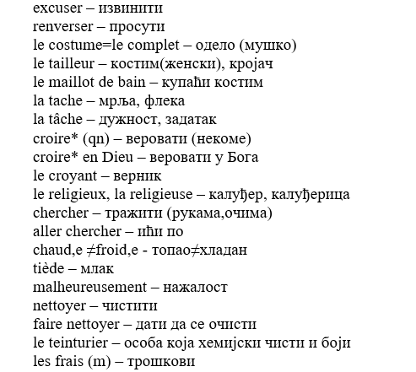

Slide 4
Questions:
1. Qu’est-ce que le serveur a fait?
2. Comment est-ce que le serveur essaie de résoudre le problème?
3. Est-ce que le serveur nettoiera lui-même le costume du client?
4. Qui paiera le nettoyage et le repassage du costume du client?
5. Connaissez-vous des asctuces pour enlever une tache de vin rouge?

Slide 5
Si nous entrions dans ce café pour nous rafraîchir ? Qu’en penses-tu ?
Je suis d’accord. Mais au lieu de nous asseoir à l’intérieur, nous pourrions nous installer à la terrasse.
Bonne idée ! Il faut appeler la serveuse. Mademoiselle, s’il vous plaît.
Voilà, Messieurs. Qu’est-ce que vous prenez ?
Quelque chose de frais.
Bière brune, bière blonde, jus de fruits, citron pressé, orangeade, coca-cola, eau minérale...

Slide 6
Je vais prendre une bière blonde.
A la pression ou en bouteille ?
A la pression. Un bock de blonde.
Et vous ?
Je ne sais pas. Qu’avez-vous comme jus de fruits ?
Jus de pêche, pamplemousse, myrtille, groseille, griotte, abricot...
Apportez-moi quand même une eau gazeuse.

Slide 7
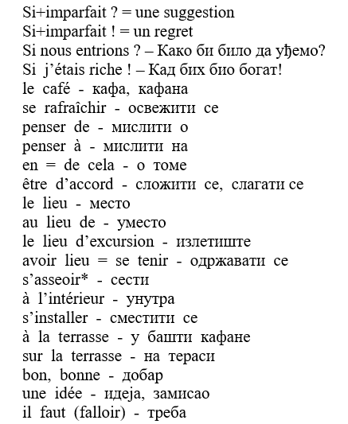

Slide 8
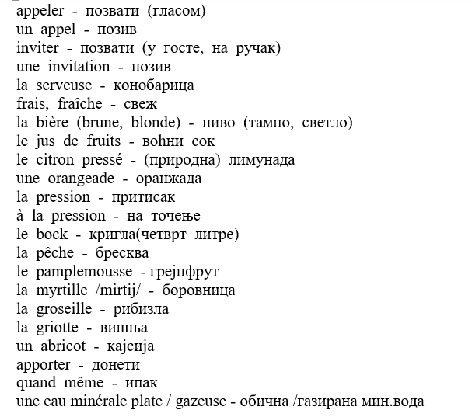

Slide 9
Questions:
1. Est-ce que vous préférez vous asseoir à l’intérieur d’un café ou à la terrasse?
2. Qui prend la commande dans ce café?
3. Qu’est-ce que les deux clients prennent?
4. Est-ce que le deuxième client est résolu ou irrésolu? Justifiez votre réponse?
Qu’est-ce que vous commandez le plus souvent dans un café?

